Slide 1
第2章 自动控制系统的数学模型

Slide 2
2.1 控制系统微分方程的建立
2.2 非线性系统微分方程的线性化
2.3 传递函数
2.4 控制系统的结构图及其等效变换
2.5 自动控制系统的传递函数
2.7 脉冲响应函数

Slide 3
教学目的与要求：
1、掌握数学模型的基本概念及建立数学模型的方法；
2、了解非线性系统线性化的方法；
3、掌握传递函数的基本概念、对典型环节的传递函数能熟练运用、并能对实际物理系统进行传递函数的推导；
4、掌握系统方框图的连接特点，并能进行变换。
教学重点和难点：
传递函数的概念以及推导实际物理系统的传递函数

Slide 4
一、数学模型
1.定义：描述系统的输入、输出变量以及系统内部各个变量之间关系的数学表达式就称为控制系统的数学模型。
2.为什么要建立数学模型：对于控制系统的性能，只是定性地了解系统的工作原理和大致的运动过程是不够的，希望能够从理论上对系统的性能进行定量的分析和计算。要做到这一点，首先要建立系统的数学模型。它是分析和设计系统的依据。

Slide 5
另一个原因：许多表面上看来似乎毫无共同之处的控制系统，其运动规律可能完全一样，可以用一个运动方程来表示，可以不单独地去研究具体系统而只分析其数学表达式，即可知其变量间的关系，这种关系可代表数学表达式相同的任何系统，因此需建立控制系统的数学模型。
比如机械平移系统和RLC电路就可以用同一个数学表达式分析，具有相同的数学模型（可以进行仿真研究）。

Slide 6
3.表示形式 （经典控制理论中最常用的）
a.微分方程；b.传递函数； c.频率特性
三种数学模型之间的关系
线性系统
拉氏
变换
傅氏
变换
微分方程
传递函数
频率特性
同一个系统，可以选用不同的数学模型，
如研究时域响应时可以用传递函数，
研究频域响应时则要用频率特性。

Slide 7
4.建立方法
a.分析计算法
分析计算法是根据支配系统的内在运动规律以及系统的结构和参数，推导出输入量和输出量之间的数学表达式，从而建立数学模型——适用于简单的系统。
b.工程实验法
工程实验法是利用系统的输入--输出信号来建立数学模型的方法。通常在对系统一无所知的情况下，采用这种建模方法。
输入
黑盒
输出

Slide 8
但实际上有的系统还是了解一部分的，这时称为灰盒，可以分析计算法与工程实验法一起用，较准确而方便地建立系统的数学模型。
实际控制系统的数学模型往往是很复杂的，在一般情况下，常常可以忽略一些影响较小的因素来简化，但这就出现了一对矛盾，简化与准确性。不能过于简化，而使数学模型变得不准确，也不能过分追求准确性，使系统的数学模型过于复杂。一般应在精度许可的前提下，尽量简化其数学模型。
本章只讨论解析法建立系统的数学模型

Slide 9
二、线性系统
1.定义：如果系统的数学模型是线性微分方程，这样的系统就是线性系统。
2.重要特点：对线性系统可以应用叠加性和齐次性，对研究带来了极大的方便。
叠加性的应用：欲求系统在几个输入信号和干扰信号同时作用下的总响应，只要对这几个外作用单独求响应，然后加起来就是总响应。
齐次性表明：当外作用的数值增大若干倍时，其响应的数值也增加若干倍。这样，我们可以采用单位典型外作用（单位阶跃、单位脉冲、单位斜坡等）对系统进行分析——简化了问题。
线性系统的这两个重要性质使得线性定常系统的分析大为简化。

Slide 10
2.1 控制系统微分方程的建立

Slide 11
2.1 控制系统微分方程的建立
一般步骤
（1）分析元件的工作原理和在系统中的作用，确定元件的输入量和输出量（必要时还要考虑扰动量），并根据需要引进一些中间变量。
（2）根据各元件在工作过程中所遵循的物理或化学定律，按工作条件忽略一些次要因素，并考虑相邻元件的彼此影响，列出微分方程。常用的定律有：电路系统的基尔霍夫定律、力学系统的牛顿定律和热力学定律等等。
（3）消去中间变量后得到描述输出量与输入量（包括扰动量）关系的微分方程，即元件的数学模型。
注：通常将微分方程写成标准形式，即将与输入量有关的各项写在方程的右边，与输出量有关的各项写在方程的左边。方程两边各导数项均按降阶顺序排列。

Slide 12
2.1.1 机械系统
机械系统指的是存在机械运动的装置，它们遵循物理学的力学定律。机械运动包括直线运动（相应的位移称为线位移）和转动（相应的位移称为角位移）两种。
例 一个由弹簧-质量-阻尼器组成的机械平移系统如图所示。m为物体质量，k为弹簧系数，f 为粘性阻尼系数，外力F(t)为输入量，位移x(t)为输出量。列写系统的运动方程。
F
k
m
x

Slide 13
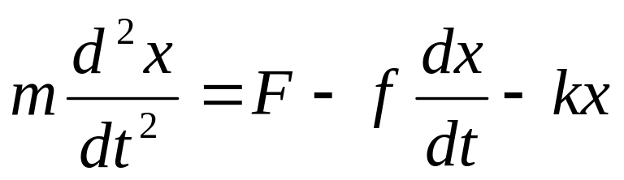
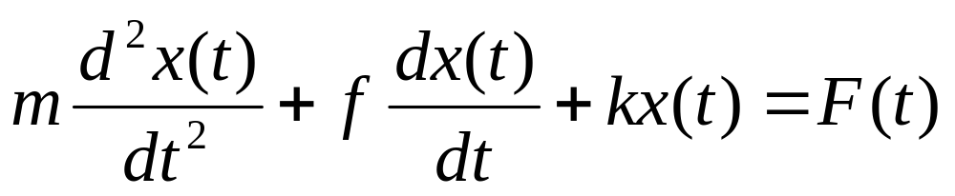
解 在物体受外力F的作用下，质量m相对于初始状态的位移、速度、加速度分别为x、dx/dt、d²x/dt² 。设外作用力F为输入量，位移 x 为输出量。根据弹簧、质量、阻尼器上力与位移、速度的关系和牛顿第二定律，可列出作用在m上的力和加速度之间的关系为
F
k
m
x
k和f分别为弹簧的弹性系数和阻尼器的粘性摩擦系数。
负号表示弹簧力的方向和位移的方向相反；
粘性摩擦力的方向和速度的方向相反。

Slide 14
2.1.2 电气系统
电气系统中最常见的装置是由电阻、电感、电容、运算放大器等元件组成的电路，又称电气网络。仅由电阻、电感、电容（无源器件）组成的电气网络称为无源网络。如果电气网络中包含运算放大器（有源器件），就称为有源网络。
例 由电阻R、电感L和电容C组成无源网络。u_{i}输入，u_{o}输出，求微分方程。
L
R
+
+
C
u_{i}(t)
i(t)
u_{o}(t)
－
－

Slide 15
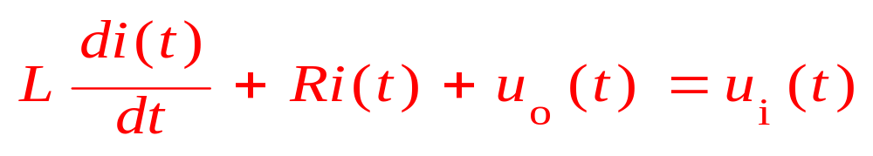
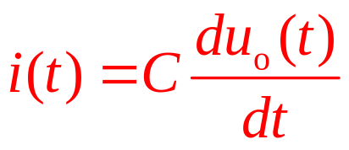
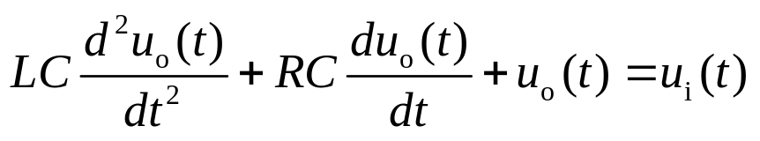
L
R
+
+
C
u_{i}(t)
i(t)
u_{o}(t)
－
－
解 设回路电流为 i ( t ) 如图所示。由基尔霍夫电压定律可得到
式中i ( t )是中间变量。i ( t )和u _{o}( t )的关系为
消去中间变量i (t )，可得

Slide 16
比较上面两个例子可见，虽然它们为两种不同的物理系统，但它们的数学模型的形式却是相同的，我们把具有相同数学模型的不同物理系统称为相似系统，例如上述RLC串联网络系统和弹簧-质量-阻尼器系统即为一对相似系统，故可用电子线路来模拟机械平移系统。在相似系统中，占据相应位置的物理量称为相似量。

Slide 17

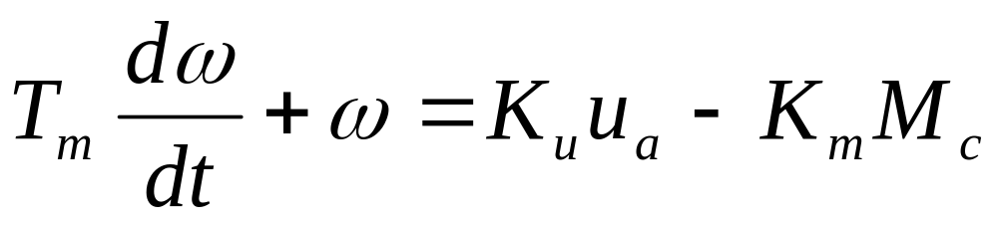
2.1.3 机电系统
图示为一他激直流电动机。图中，ω为电动机角速度（rad/s），M_{c}为折算到电动机轴上的总负载力矩（N·m），u_{a}为电枢电压（V）。设激磁电流恒定，并忽略电枢反应。
i_{a}
+
_
+
_
M_{c}
L_{a}
u_{a}
e_{a}
R_{a}
负载
取u_{a}为给定输入量， ω为输出量，M_{c}为扰动量，忽略电枢电感，得:

Slide 18
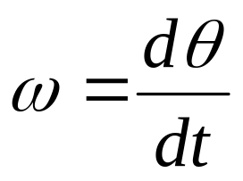
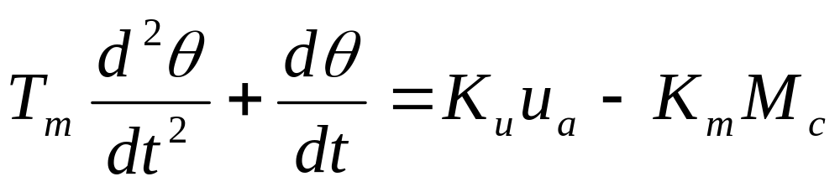
如果取电动机的转角θ（rad）作为输出，电枢电压u_{a}（V）仍为输入，考虑到:
可将上式改写成
可知：对于同一个系统，若从不同的角度研究问题，则所得出的数学模型式不一样的。

Slide 19
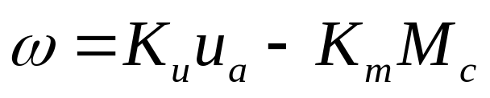
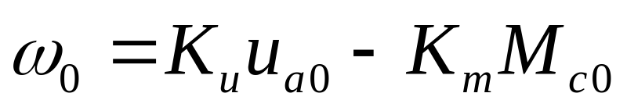
微分方程的增量化表示
若上例电动机处于平衡状态，则各变量的各阶导数为零，代数方程为：
静态数学模型
M_{c}=const， u_{a}↑ →ω ↑ ， ω（ u_{a} ）控制特性
u_{a}=const， M_{c}↑ →ω ↓ ， ω（ M_{c} ）机械特性
若电动机在某个平衡状态下工作，具体值为u_{a0}，M_{c 0}，ω₀

Slide 20
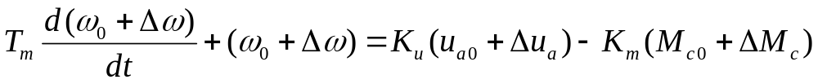
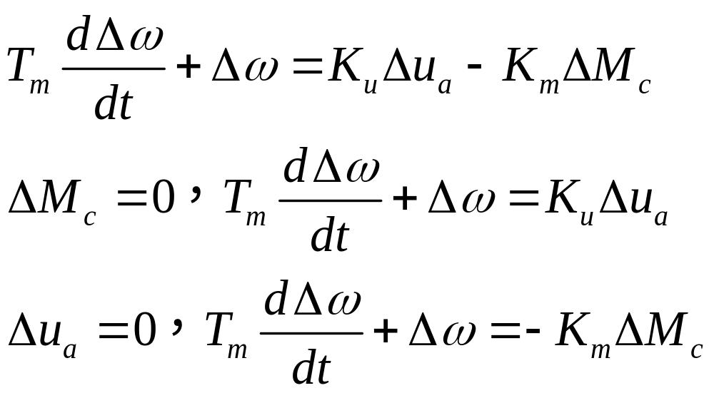
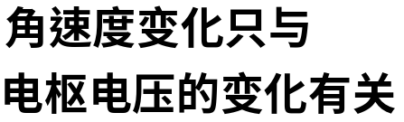
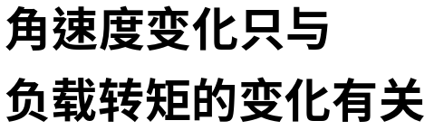
各变量在平衡态附近均有变动，△表示增量，在平衡状态附近：
则
在平衡状态附近的增量化表示式通常把变量理解为相应的增量（增量化表示与绝对值表示具有相同形式）

Slide 21
2.2 非线性系统微分方程的线性化

Slide 22
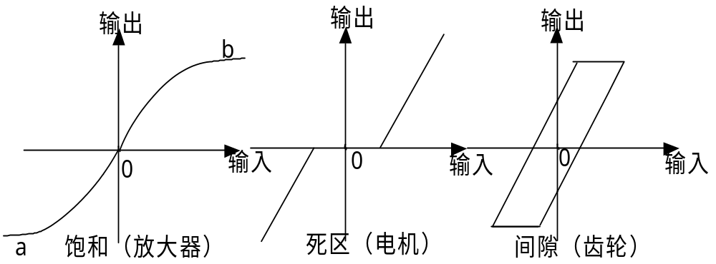
1、线性系统：叠加性、齐次性（比例性）、线性微方、线性定常系统；
2、非线性系统：输出与输入不满足叠加性和齐次性；
3、大多数控制元件、机械元件特点之一：各物理量之间的许多关系不是线性而是非线性。
几种常见的非线性

Slide 23
非线性微分方程的求解很困难。
忽略弱非线性环节（如果元件的非线性因素较弱或者不在系统线性工作范围以内，则它们对系统的影响很小，就可以忽略）。
在一定条件下，可以近似地转化为线性微分方程，可以使系统的动态特性的分析大为简化。实践证明，这样做能够圆满地解决许多工程问题，有很大的实际意义。

Slide 24
2.2.1 小偏差线性化的概念
（小偏差法，切线法，增量线性化法）
小偏差法基于一种假设，就是在控制系统的整个调节过程中，各个元件的输入量和输出量只是在平衡点附近作微小变化。这一假设是符合许多控制系统实际工作情况的，因为对闭环控制系统而言，一有偏差就产生控制作用，来减小或消除偏差，所以各元件只能工作在平衡点附近。
因此，对于不太严重的非线性系统，可以在一定的工作范围内线性化处理。工程上常用的方法是将非线性函数在平衡点附近展开成泰勒级数，去掉高次项以得到线性函数。

Slide 25
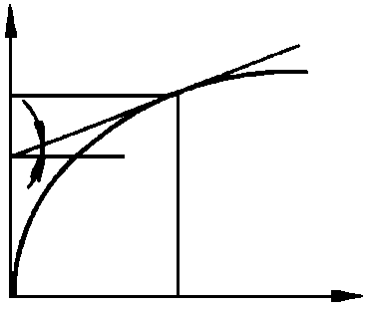
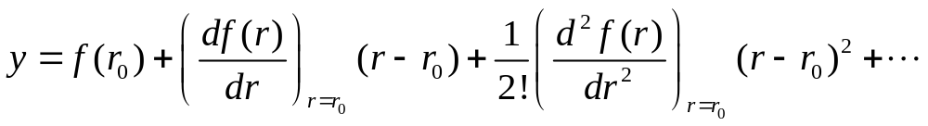
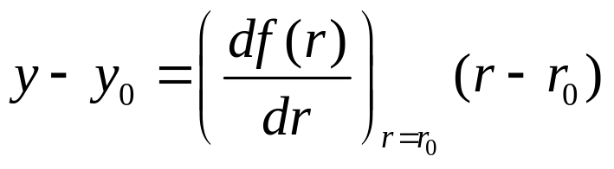
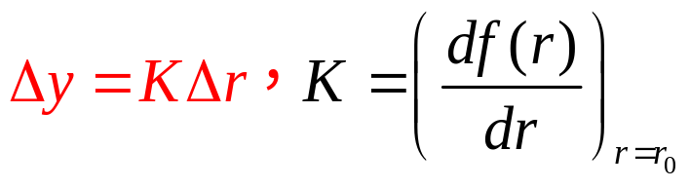
2.2.2 举例
① 一个自变量 y=f(r)
r—元件的输入信号，y—元件的输出信号
y
y₀+△y
y₀
A
B
设原运行于某平衡点（静态工作点）
A点：r=r₀ ， y=y₀ ，且y₀=f(r₀)
B点：当r变化△ r， y=y₀+△ y
函数在（r₀ , y₀ ）点连续可微，在A点展开成泰勒级数，即
0
r₀
r₀+△r
略去高次项，

Slide 26
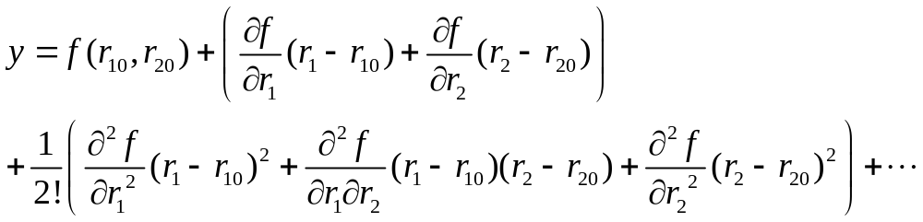
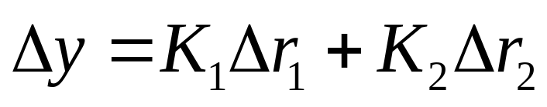
② 两个自变量
y=f(r₁， r₂) 静态工作点： y₀=f(r₁₀， r₂₀)
在y₀=f(r₁₀， r₂₀) 附近展开成泰勒级数，即
函数变化与自变量变化成线性比例关系。

Slide 27
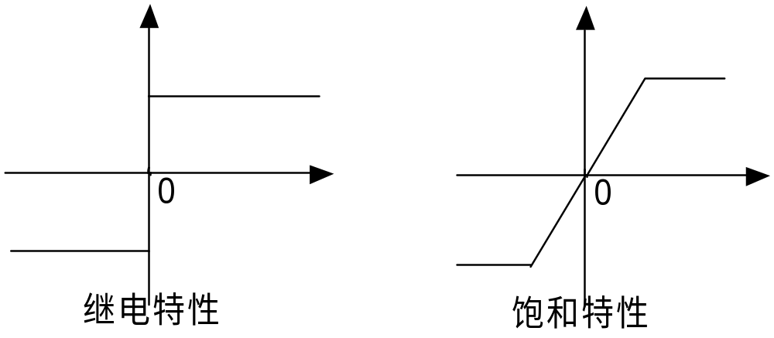
注意：这几种方法只适用于一些非线性程度较低的系统，对于某些严重的非线性，如
不能作线性化处理，一般用相平面法及描述函数法进行分析。

Slide 28
2.2.3 系统线性化的条件及步骤
1.条件
① 系统工作在正常的工作状态，有一个稳定的工作点;
② 在运行过程中偏离且满足小偏差条件;
③ 在工作点处，非线性函数各阶导数均存在，即函数属于单值、连续、光滑的非本质非线性函数。

Slide 29
2.建立步骤
① 按系统数学模型的建立方法，列出系统各个部分的微分方程。
② 确定系统的工作点，并分别求出工作点处各变量的工作状态。
③ 对存在的非线性函数，检验是否符合线性化的条件，若符合就进行线性化处理。
④ 将其余线性方程，按增量形式处理，其原则为：对变量直接用增量形式写出；对常量因其增量为零，故消去此项。
⑤ 联立所有增量化方程，消去中间变量，最后得只含有系统总输入和总输出增量的线性化方程。

Slide 30
关于线性化的几点说明
① 线性化方程中的参数与选择的工作点有关，因此，在进行线性化时，应首先确定系统的静态工作点。
② 实际运行情况是在某个平衡点附近，且变量只能在小范围内变化。
③ 若非线性特性是不连续的不能采用上述方法。
④ 线性化以后得到的微分方程，是增量微分方程。

Slide 31
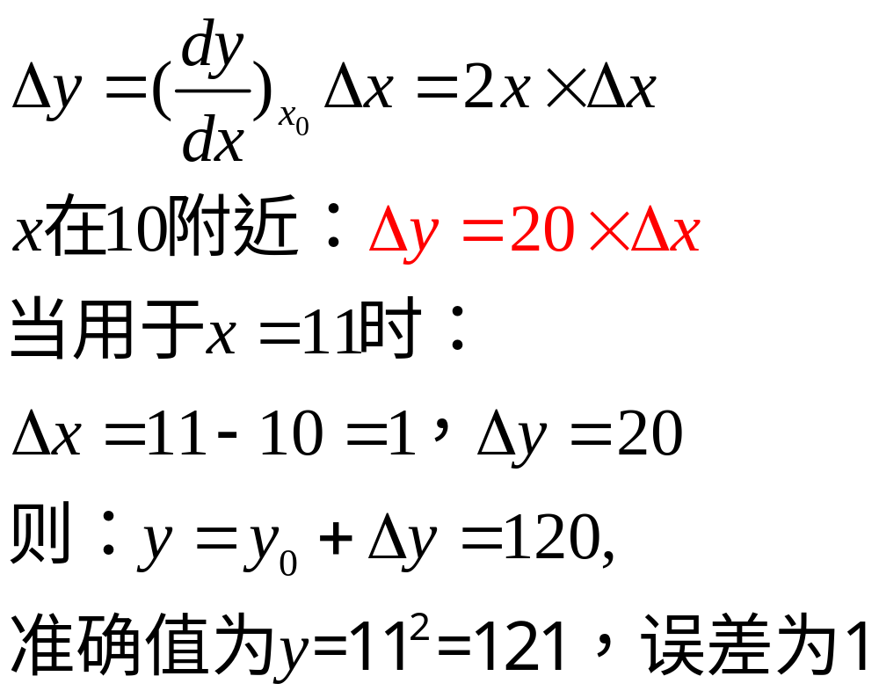
例 一系统的数学模型为y=x²，求其线性化方程。当x在10附近时的线性化方程，并求此线性方程用于x=11时y的误差。
解：

Slide 32
2.3 传递函数

Slide 33
2.3.1 传递函数的定义和性质
一个控制系统性能的好坏，取决于系统的内在因素，即系统的结构参数，而与外部施加的信号无关。因而，对于一个控制系统品质好坏的评价可以通过对系统结构参数的分析来达到，而不需要直接对系统输出响应进行分析。
传递函数是在拉氏变换基础之上引入的描述线性定常系统或元件输入、输出关系的函数。它是和微分方程一一对应的一种数学模型，它能方便地分析系统或元件结构参数对系统响应的影响。

Slide 34
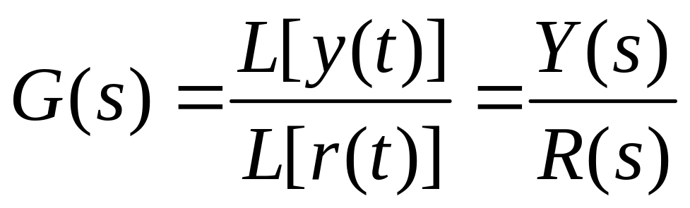
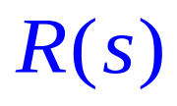
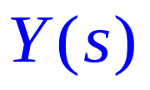
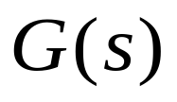
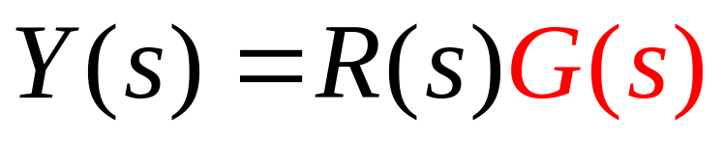
1. 定义
零初始条件下，线性定常系统输出量的拉氏变换与输入量的拉氏变换之比，称为该系统的传递函数，记为G(s)，即：
意义：

Slide 35
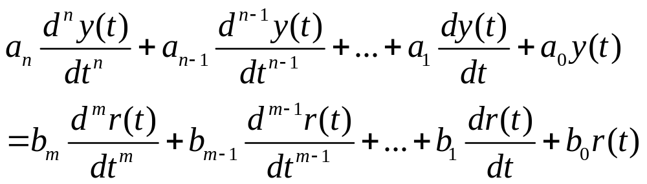
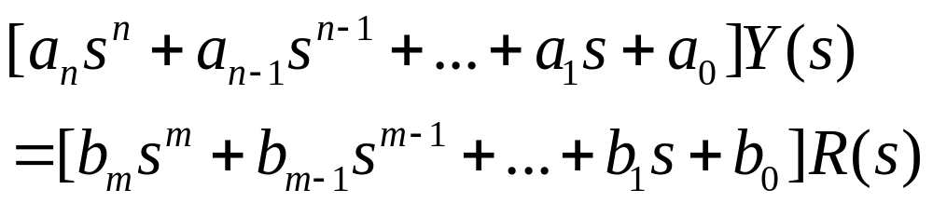
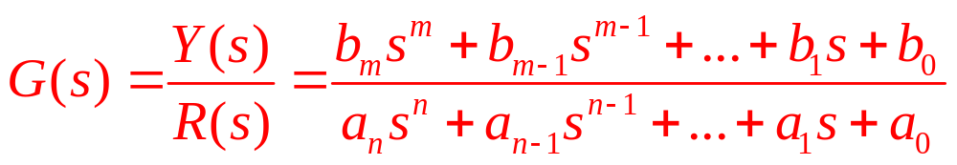
传递函数的求法
线性定常系统（环节）的一般表达式（零初始条件）

Slide 36





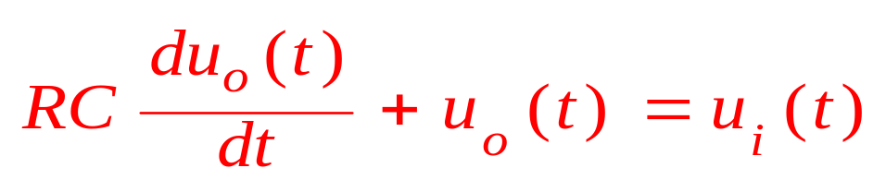

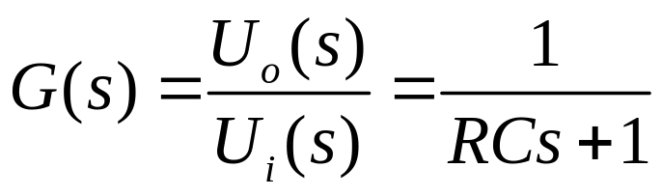
例2.3 求图示RC电路的传递函数，其中u_{i}(t)是输入电压， u_{o}(t)是输出电压
解 由基尔霍夫电压定律可得
当初始条件为零时，对上式进行拉氏变换后可得传递函数为

Slide 37
2. 关于传递函数的几点补充说明
（1）传递函数只适用于线性定常系统。
（2）传递函数表达式中各项系数的值完全取决于系统的结构和参数，并且与微分方程中各导数项的系数相对应。
（3）实际系统传递函数中分母多项式的阶数n总是大于或等于分子多项式的阶数m，即n≥m。通常将分母多项式的阶数为n的系统称为n阶系统。
（4）传递函数只能表示单输入、单输出的关系。

Slide 38
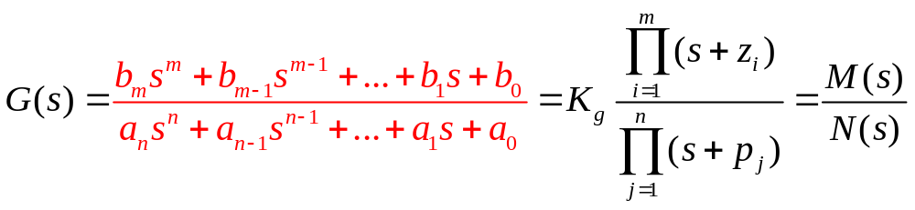
（5）零极点表示法
式中 K_{g}──零极点形式传递函数的根轨迹增益 ；
-z_{i} ──分子多项式M(s)=0的根，称为零点；
-p_{j} ──分母多项式N(s)的根，称为极点。
N(s)=0是控制系统的特征方程式。－z_{i}、－p_{j}可为实数、虚数、或复数。若为虚数、或复数，必为共轭虚数、或共轭复数。

Slide 39
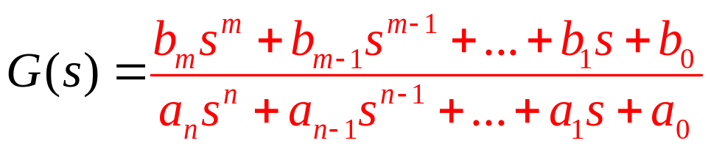
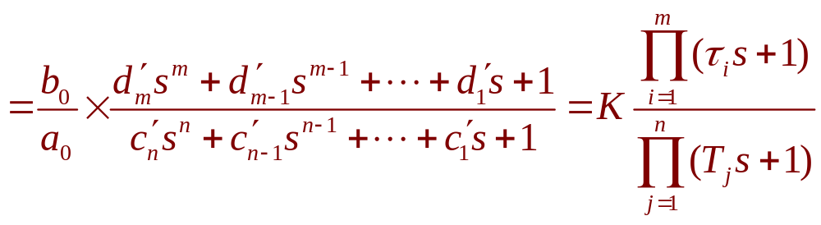
（6）时间常数表示法
上式中 τ_{i}──分子各因子的时间常数 ；
T_{j}──分母各因子的时间常数 ；
K ──时间常数形式传递函数的增益；通常称为传递系数。

Slide 40
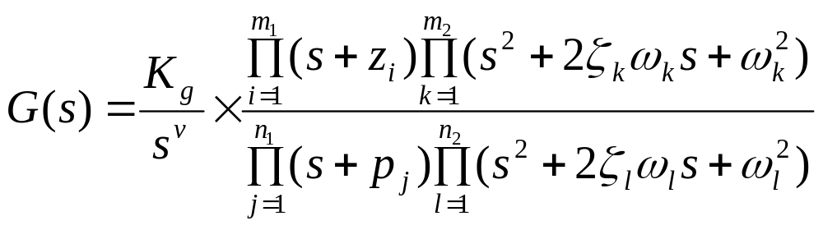
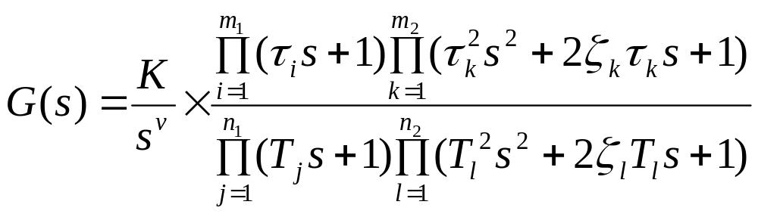
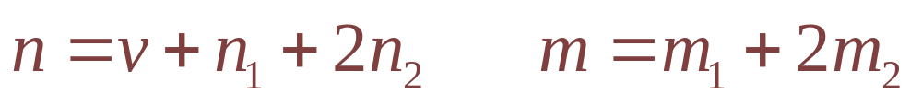
一般形式

Slide 41
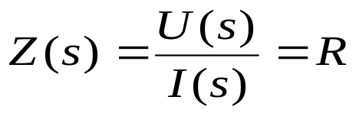
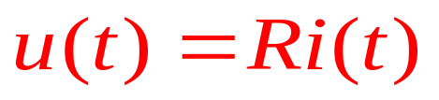
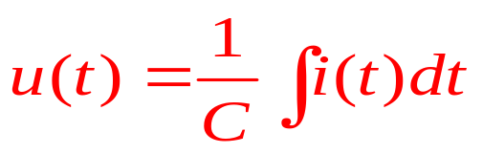
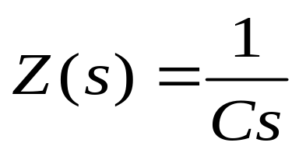
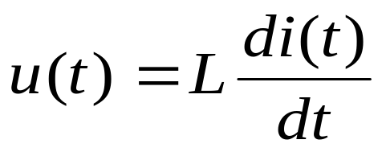
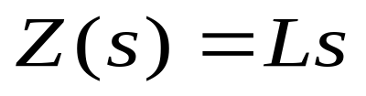
2.3.2 用复阻抗法求电网络的传递函数
求取无源网络或电子调节器的传递函数，采用阻抗法更为方便。下表列出了电路中电阻、电容和电感的阻抗传递函数。
元件名称 | 电路形式 | 元件微分方程 | 阻抗传递函数
电阻R
电容C
电感L

Slide 42
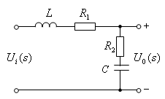
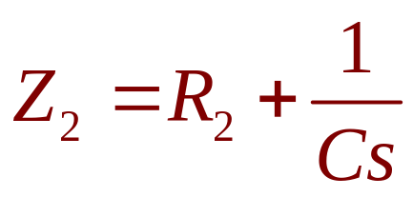
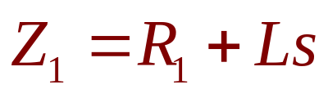
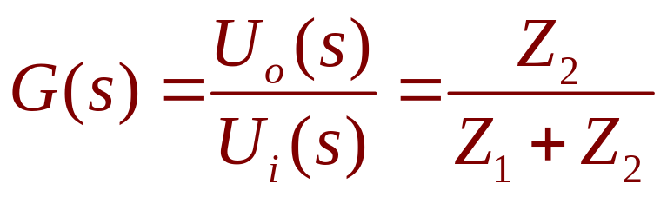
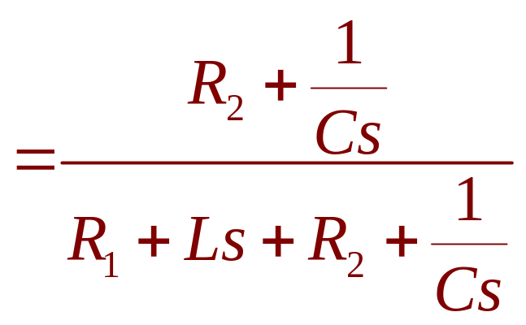

例2.5 求图示电路的传递函数
解： 令
则

Slide 43
2.3.3 典型环节及其传递函数
一个系统可看成由一些环节组成的，可能是电气的、机械的、液压的、气动的等等。尽管这些系统的物理本质差别很大，但是描述他们动态性能的传递函数可能是相同的。如果我们从数学表达式出发，一般可将一个复杂的系统分为有限的一些典型环节所组成，并求出这些典型环节的传递函数来，以便于分析及研究复杂的系统。
控制系统中常用的典型环节有，比例环节、惯性环节、 微分环节、 积分环节和振荡环节等。以下介绍这些环节的传递函数及其推导。

Slide 44



1. 比例环节（放大环节）
方框图：
K
特点：输出量与输入量成正比，不失真也不延时。
举例：这种类型的环节很多，机械系统中略去弹性的杠杆、作为测量元件的测速发电机（输入为角速度，输出为电压时）以及电子放大器等，在一定条件下都可以认为是比例环节。

Slide 45

例 如图a所示的电压分压器即为一典型比例环节，当输入量r(t)为阶跃变化信号时，输出量y(t)的变化如图b所示

Slide 46




2. 惯性环节
方框图：
1/(Ts+1)
特点：其输出量不能立即跟随输入量变化，存在时间上的延迟。其中时间常数越大，环节的惯性越大，则延迟的时间也越长。

Slide 47



例 设输入信号为单位阶跃信号，其拉普拉斯变换 ，则得输出量的拉普拉斯变换表达式为
在单位阶跃输入信号的作用下，惯性环节的输出信号是指数函数。当时间t=(3~4)T时，输出量才接近其稳态值。
r(t)
1.0
0.8
y(t)
0.95
0.98
0.99
0.6
0.87
0.4
0.63
0.2
T
2T
3T
4T
5T
t

Slide 48

3. 积分环节
方框图：
1/s
特点：输出正比于输入对时间的积分。

Slide 49








例 积分调节器电路
在单位阶跃输入信号的作用下，输出量的拉普拉斯变换表达式为
输出量随时间成正比地无限增加

Slide 50



4. 二阶振荡环节

Slide 51



振荡环节阶跃响应
方框图：
特点：
1、含有两种形式的储能元件，并能将储存的能量相互转换。如动能与位能、电能与磁能间转换。
2、能量转换过程中使输出产生振荡。

Slide 52








例 无源RLC网络，输入r(t) ， 输出y(t) 。
解：

Slide 53


5. 微分环节
这些微分环节的传递函数没有极点，只有零点。纯微分环节的零点为零，一阶微分环节和二阶微分环节的零点分别为实数和一对共轭复数。

Slide 54



例 具有惯性环节的微分环节
解：
当τ<<1时，才近似为纯微分环节。

Slide 55









6. 延迟环节
方框图：
将延迟环节的传递函数展开为泰勒级数：
当延迟时间很小时，可近似为惯性环节：

Slide 56
特点：
1、输出和输入相同仅延迟时间τ，不失真；
2、与其他环节同时存在。人体、计算机系统、液压机械传动、气动传动。
原因：延时效应。信号输入环节后，由于环节传递信号的速度有限。输出响应要延迟一段时间τ才能产生。

Slide 57






例 带钢轧制

Slide 58
说明:
（1）对应同一元件（或系统），可以取不同的量作为输出量和输入量，所得到的传递函数是不同的。
（2）对于复杂的控制系统，在建立系统或被控对象的数学模型时，将其与典型环节的数学模型对比，即可知其由什么样的典型环节组成。由于典型环节的动态性能和响应是已知的，因而给分析、研究系统性能提供很大的方便。
（3）典型环节的概念只适用于能够用线性定常数学模型描述的系统。

Slide 59
2.4 控制系统的结构图及其等效变换

Slide 60


2.4.1 结构图的基本概念
系统结构图是将系统中所有的环节用方块来表示，按照系统中各个环节之间的联系，将各方块连接起来构成的；方块的一端为相应环节的输入信号，另一端为输出信号，用箭头表示信号传递的方向，并在方块内标明相应环节的传递函数。
表明了系统的组成、信号的传递方向；
表示出了系统信号传递过程中的数学关系；
可揭示、评价各环节对系统的影响；
易构成整个系统，并简化写出整个系统的传递函数；
直观、方便（图解法）。

Slide 61
2.4.2 组成
① 方块：一个元件（环节）
R(s)
Y(s)
G(s)
② 信号流线：箭头表示信号传递方向
③ 分支点：信号多路输出且相等
④ 相加点（综合点、比较点）
相同性质的信号进行取代数和
（相同量纲的物理量）

Slide 62
2.4.3 建立
步骤：
（1）列出描述每个元件的拉普拉斯变换方程。
（2）以构成结构图的基本要素表示每个方程，并将各环节的传递函数填入方块图内；将信号的拉普拉斯变换标在信号线附近。
（3）按照系统中信号传递的顺序，依次将各环节的结构图连接起来，便构成系统的结构图。
相加点
分支点
一个负反馈系统的结构图
R(s) +
Y(s)
G (s)
H(s)

Slide 63



2.4.4 结构图的等效变换
1. 环节的合并
（1） 串联
G₁(s)
G₂(s)
G₃(s)
G₁(s) G₂(s) G₃(s)

Slide 64







（2）并联
G₁(s)
G₂(s)
G₃(s)
G₁(s) +G₂(s) +G₃(s)

Slide 65





（3） 反馈
G₁(s)
H(s)

Slide 66
2. 信号相加点及分支点的移动
在对系统进行分析时，为了简化系统的结构图，常常需要对信号的分支点或相加点进行变位运算，以便消除交叉，求出总的传递函数。
变位运算的原则是，输入和输出都不变。变换前后的结构图是等效的。

Slide 67










（1）相加点（对信号求和）
G(s)
G(s)
G(s)
G(s)
G(s)
1/G(s)

Slide 68



（2）分支点（信号由某一点分开）
G(s)
G(s)
1/G(s)
G(s)
G(s)
G(s)

Slide 69
（3）分支点之间可任意互换， 相加点之间可互换（但注意前后符号一致）。
（4）相加点和分支点之间一般不能互换变位。

Slide 70
总结：上面这些规则都是根据下列两条原则得到的，即
①变换前与变换后前向通道中传递函数的乘积必须保持不变；（前向传函不变）
②变换前与变换后回路中传递函数的乘积必须保持不变。（开环传函不变）

Slide 71
注意：
有些实际系统，往往是多回路系统，形成回路交错或相套。为便于计算和分析，常将种复杂的结构图简化为较简单的结构图。
① 结构图简化的关键是解除各种连接之间，包括环路与环路之间的交叉，应设法使它们分开，或形成大环套小环的形式。
② 解除交叉连接的有效方法是移动相加点或分支点。一般，结构图上相邻的分支点可以彼此交换，相邻的相加点也可以彼此交换。但是，当分支点与相加点相邻时，它们的位置就不能作简单的交换。

Slide 72


例2.9 简化下图，求出系统的传递函数。
解 上图是具有交叉连接的结构图。为消除交叉，可采用相加点、分支点互换的方法处理。
（1）将相加点a移至G₂之后

Slide 73


（2）再与b点交换
（3）因 G₄与G₁G₂并联， G₃与G₂H是负反馈环节

Slide 74

（4）上图两环节串联，函数相乘后得系统的传递函数为
注：
①以上为原系统的闭环传递函数，不是开环系统的传递函数 是闭环系统简化的结果；
②分母中不能看成原闭环系统的开环传递函数，闭环系统开环传递函数应根据定义和具体结构图定。

Slide 75

归纳规律：
通过上述例子，可以看到如果满足以下两个条件：
①所有回路两两相互接触；
②所有回路与所有前向通道接触。
则可以得到以下几条简化结构图的规律：
闭环系统传递函数是一个有理分式
负反馈取“+” 正反馈取“-”
式中， m是前向通道的条数，n是反馈回路数。

Slide 76


例2.10 试简化下图所示系统的结构图，并求系统的传递函数
有一条前向通道：G₁G₂G₃G₄
反馈回路开环传递函数：G₂G₃ H₂ ， G₃G₄ H₃ ， G₁G₂G₃G₄ H₁
前向通道与反馈回路两两接触，反馈回路之间两两接触
所以

Slide 77
2.5 自动控制系统的传递函数

Slide 78



反馈控制系统的典型结构
G₁(s)
G₂(s)
H(s)
输入量、干扰量同时作用于线性系统

Slide 79

2.5.1 开环传递函数
注：开环传递函数并非指开环控制系统的传递函数，而是指闭环系统断开反馈点后整个环路的传递函数。

Slide 80


2.5.2 闭环系统的传递函数
1.给定输入作用下的闭环传递函数 令D(s)=0
G₁(s)
G₂(s)
H(s)

Slide 81



2.扰动作用下的闭环传递函数 令R(s)=0
G₁(s)
G₂(s)
H(s)

Slide 82

3.总输出

Slide 83
2.5.3 闭环系统的偏差传递函数
1.给定输入作用下的偏差传递函数 令D(s) =0
G₁(s)
G₂(s)
H(s)
H(s)
G₂(s)
G₁(s)

Slide 84


H(s)
G₂(s)
G₁(s)

Slide 85


2.扰动作用下的偏差传递函数 令R(s)=0
G₁(s)
G₂(s)
H(s)

Slide 86

3.总偏差

Slide 87


——闭环系统的特征多项式
——闭环系统的特征方程。其根称为闭环
系统的特征根或闭环系统的极点。 ★

Slide 88
2.7 脉冲响应函数

Slide 89





脉冲响应函数也是线性系统的一种数学模型。在零初始条件下，当系统的输入信号为理想单位脉冲函数δ(t)时，系统的输出信号称为系统的脉冲响应函数，用g(t)表示。
由以上两式可得系统的输出量

Slide 90



例2.14 已知系统的脉冲响应函数为
求系统的传递函数G(s)。

Slide 91
本章小结
本讲讨论线性系统的数学模型，微方、传递函数、结构图、信号流图都是用来描述线性系统数学模型。
实际系统的元部件不同程度存在非线性特性，当系统在实际工作的平衡位置附近，若非线性不太严重（不是本质非线性），并且工作范围比较小的情况下，可将非线性关系用微偏线性化近似为线性关系，使整个系统用线性微方来描述。很多实际系统可以进行这样的线性化。
传递函数是经典控制理论中最重要的数学模型。在初始条件为零时，将描述线性系统运动的微方中的微分算子d/dt，d²/dt²…用相应的复变量s、s²…代替，即可得线性系统传递函数。

Slide 92
4.传递函数是系统（或元件）一个输入量与一个输出量之间关系的数学描述，它不涉及系统内部状态变化情况，为输入—输出模型。
5.结构图是系统数学模型的一种图形表达形式。由系统结构图可直观看出系统的组成，信号的传送方向，各组成环节输入与输出量之间的关系，利用结构图的等效变换法则可得系统总的传递函数。
6.信号流图也是控制系统的一种用图形表示的数学模型。其符号简单，便于绘制。可以根据统一的公式直接求得系统的传递函数。
7.通过本章学习，要正确理解传递函数这个基本概念，应熟悉绘制系统的结构图和从结构图中求取闭环系统传递函数的方法同时应理解系统各种情况下闭环传递函数的意义。

